Slide 2
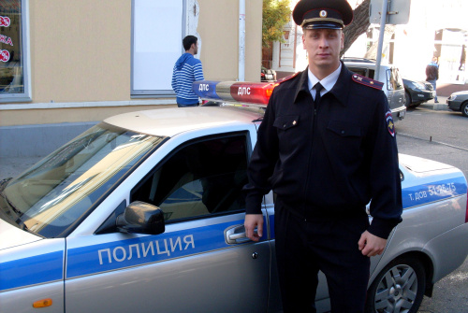
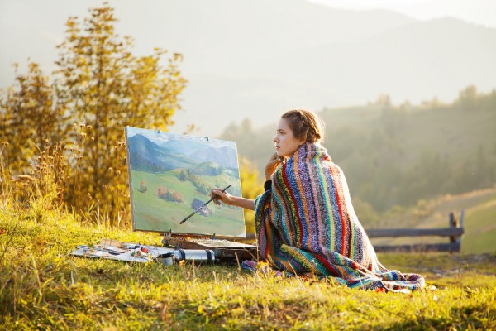

Slide 3
Без математики, друзья, никак нам не прожить. Ничто не сможем посчитать, и цифры не сравнить. Нам математика дана уж много сотен лет, Ведь даже мамонтов считал древнейший человек!

Slide 4
Реши задачу

Slide 5
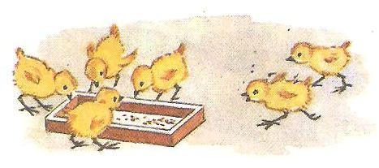

Slide 6
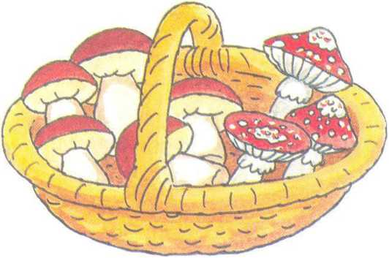

Slide 7
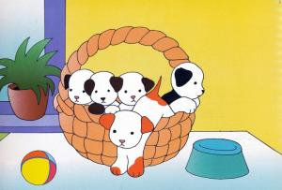

Slide 8
Найдём похожие

Slide 9
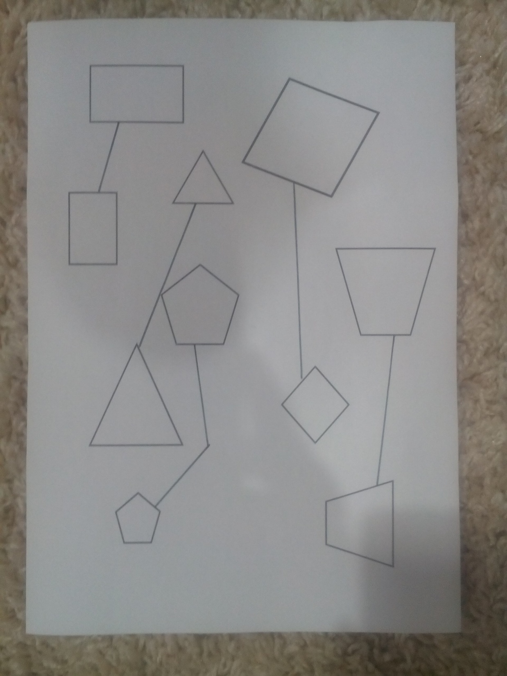

Slide 10
Суп сегодня я варю
Накормлю им всю семью
Положу кочан капусты
Чтобы было очень вкусно
Морковку тёркой я натру
Лук порежу
Посолю
По тарелкам разолью.

Slide 11
Найдём соседей числа

Slide 12
1, 2, 3, 5, 6 1, 2, 4, 5, 6, 7 4, 5, 7, 8, 9, 5, 6, 8, 9,10

Slide 13
Рисуем узор

Slide 14
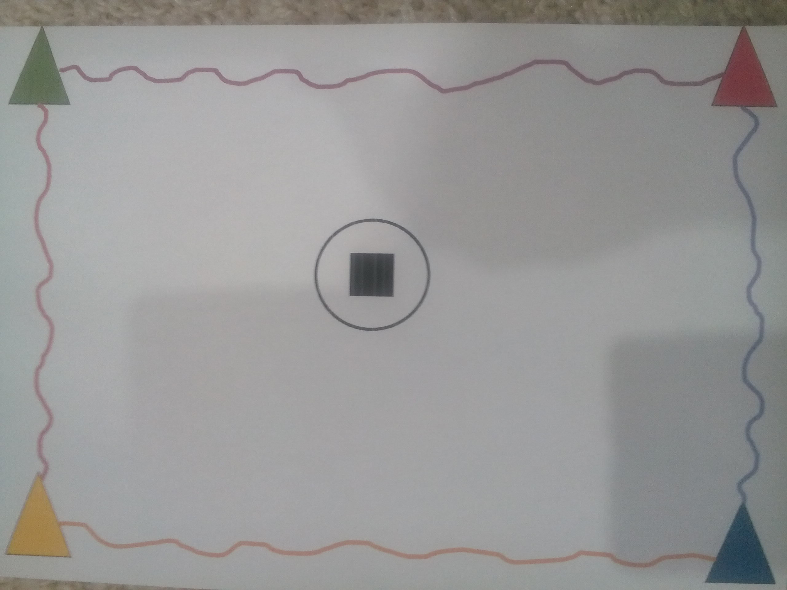

Slide 15
Молодцы!

